Slide 1
De werkende processen van de VNG
Korte toelichting
DUTO Werkplaats 30 maart 2022

Slide 2
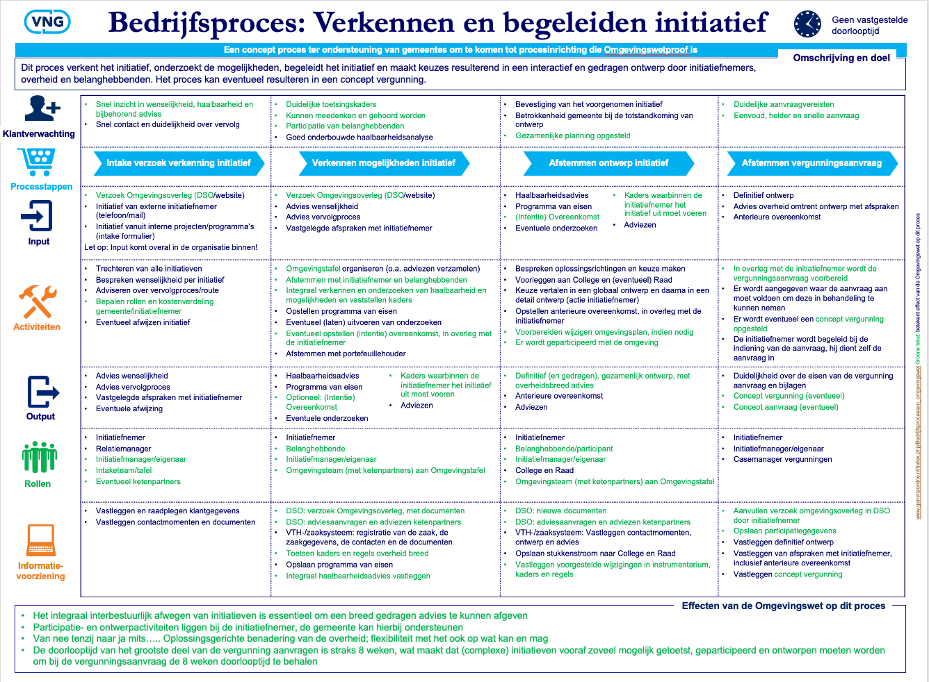
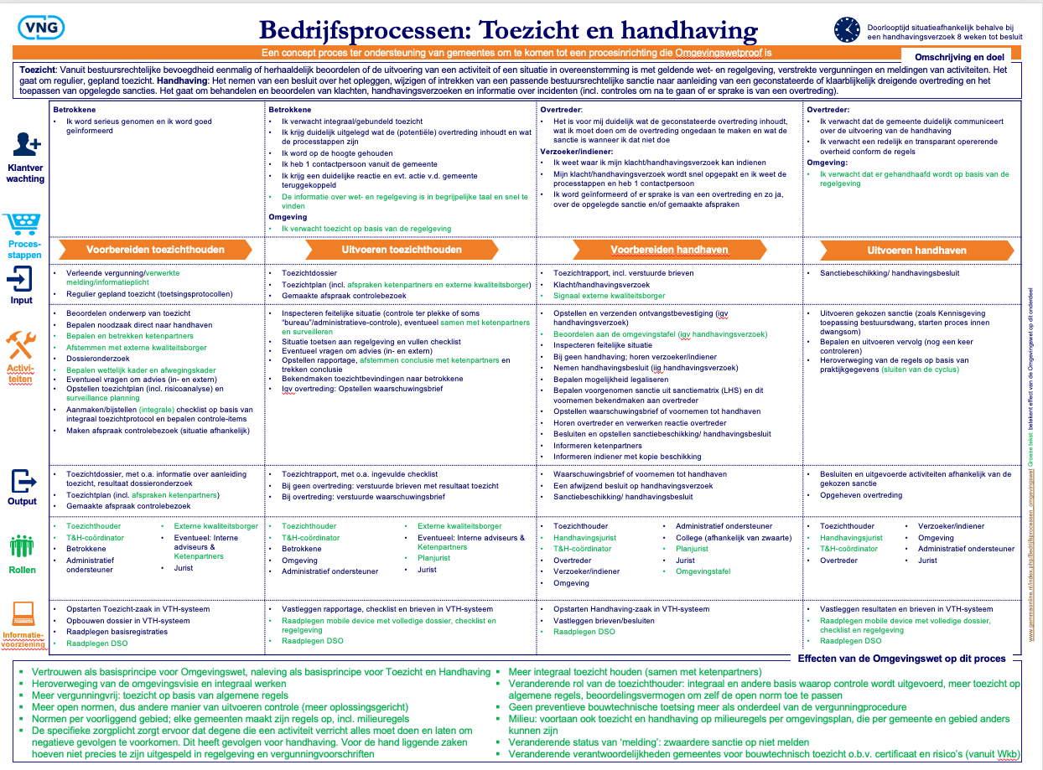
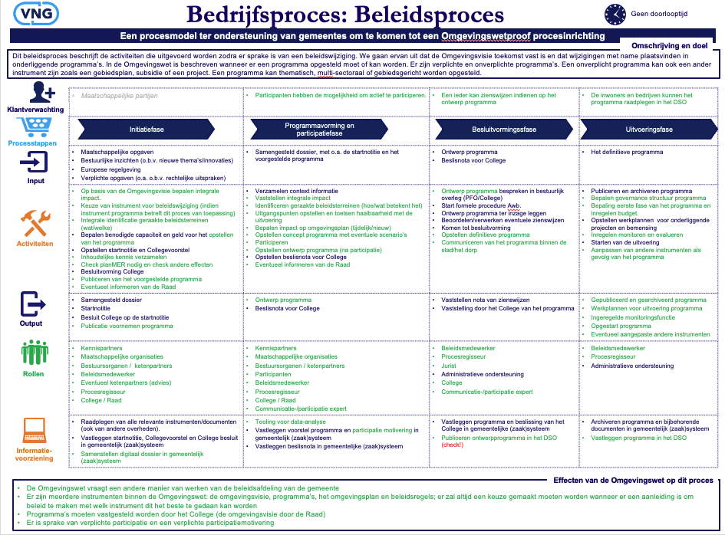
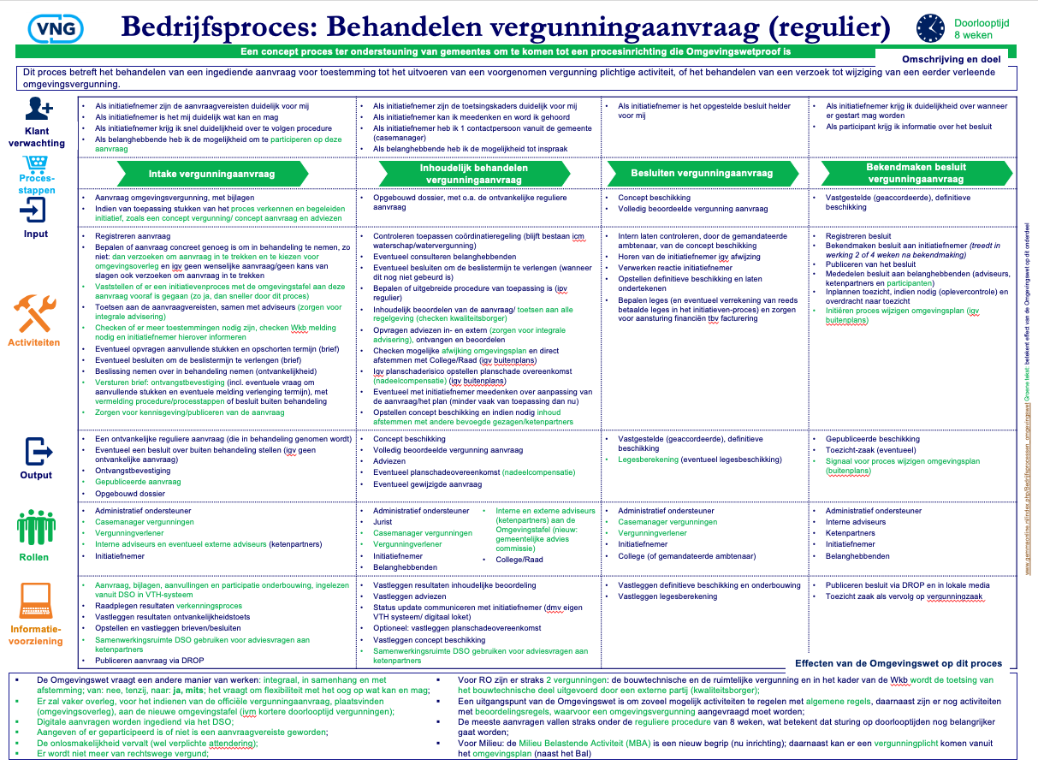
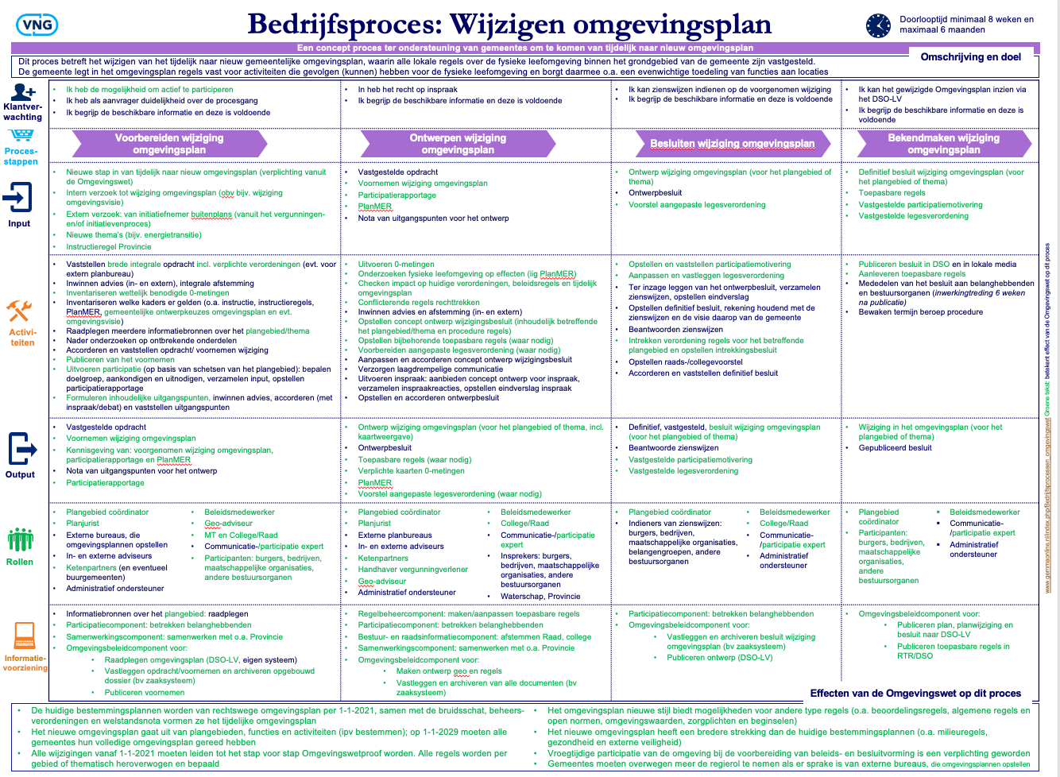
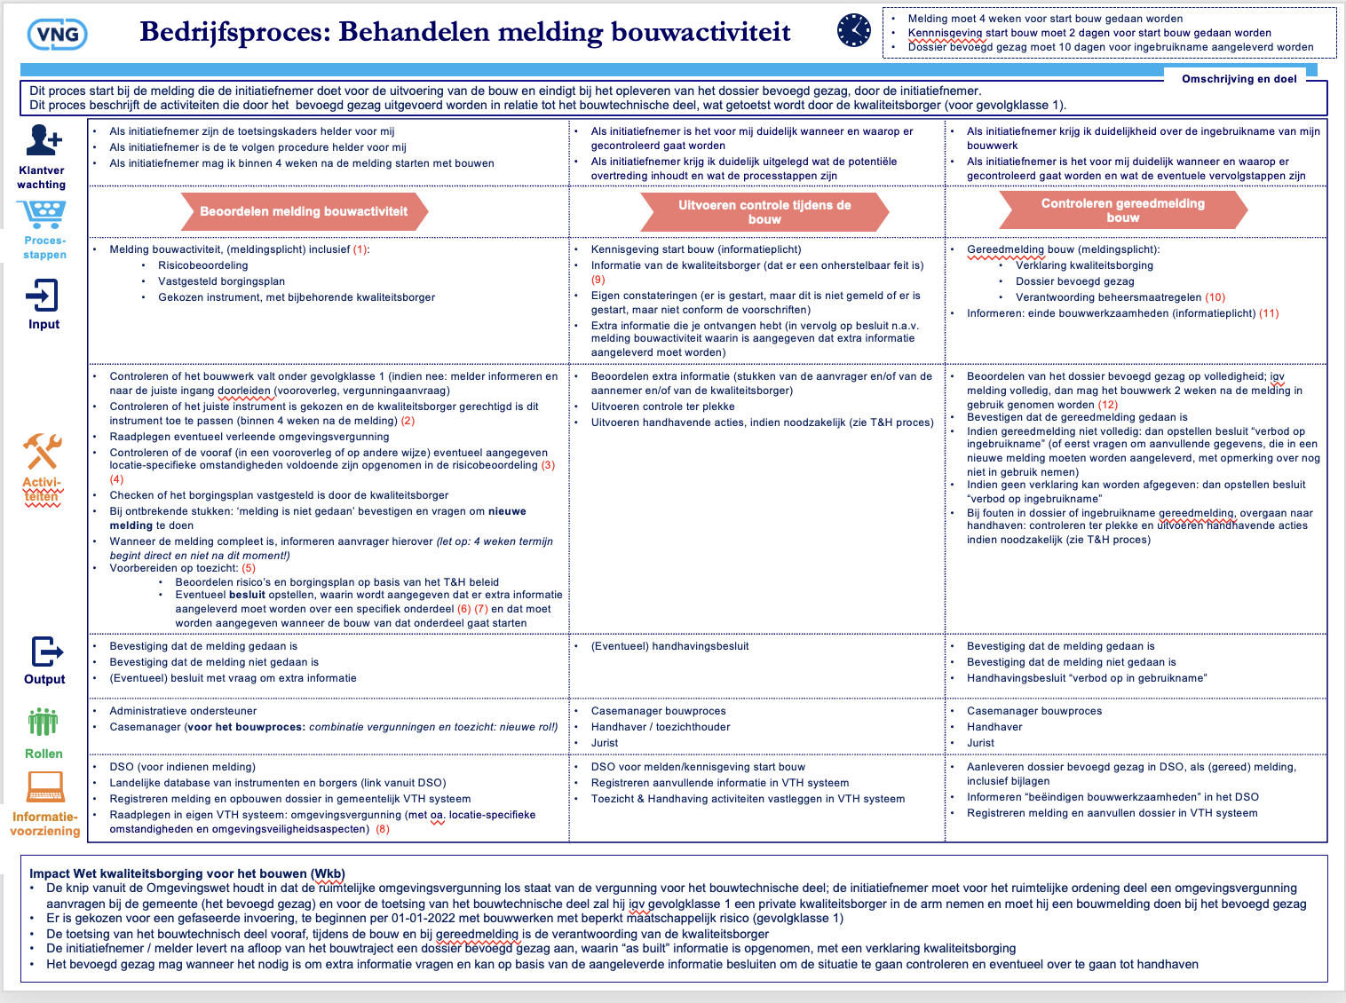
De werkende processen
https://vng.nl/artikelen/werkende-processen
Omgevingswet
Wet kwaliteitsborging voor het bouwen
Toezicht en handhaving
2

Slide 3
Focus vandaag
Toezicht en handhaving
3

Slide 4
Verkennen en begeleiden initiatief

Slide 5
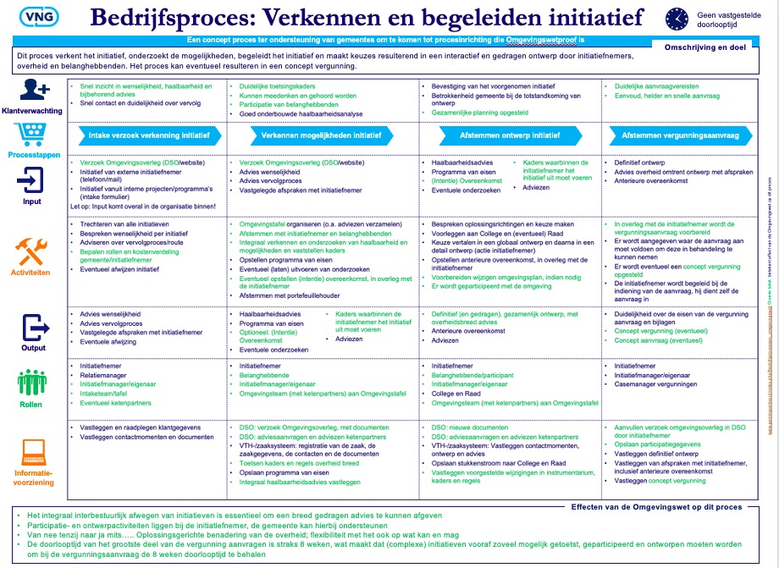
De grote lijnen
C. Initiatiefnemer werkt het initiatief uit en gaat participeren. Er worden oplossingsrichtingen besproken en keuzes gemaakt. Gemeente kijkt mee en geeft advies. Ontwerp start bij globaal en gaat via concept detail ontwerp naar definitief ontwerp. Ontwerpen worden voorgelegd aan het College en de Raad.
F. Voorbereiden op indienen vergunningaanvraag (gemeente begeleidt de initiatiefnemer)
A. Bespreken aan een multi- disciplinaire overlegtafel (intaketafel of anders) en bepalen of deze ontwikkeling wenselijk is en wellicht al deels kaders stellen
B. Meerdere keren bespreken aan een bredere (iig incl. ketenpartners) multi- disciplinaire overlegtafel (omgevingstafel of anders): haalbaarheid en mogelijkheden bepalen, kaders stellen en later beoordelen ontwerp
D1. Anterieure overeenkomst
D2. Definitief, gedragen ontwerp, met overheidsbreed advies
E. In gang zetten wijzigen omgevingsplan, door gemeente (eventueel inhuur van bureau die dit doet)
Toezicht en handhaving
5

Slide 6

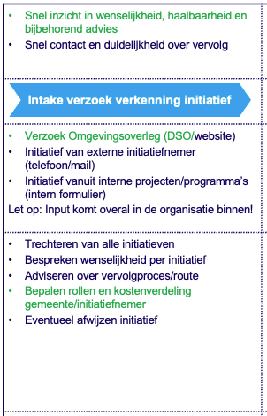
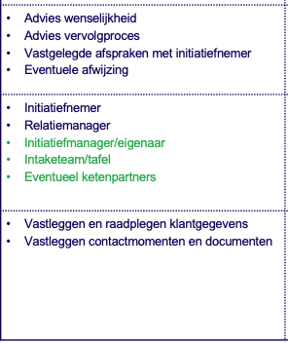

Intake verzoek verkennen initiatief
1
Hoe komt het binnen?
Waar leg je het vast?
Wat leg je vast?
Toezicht en handhaving
6

Slide 7
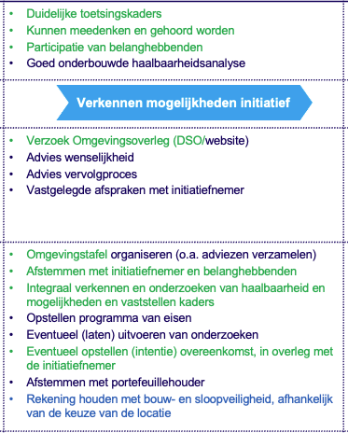
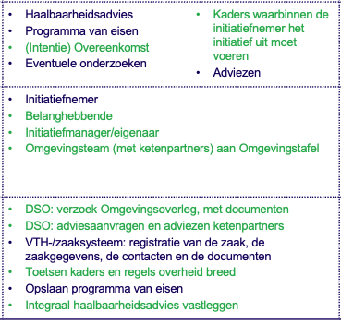
Verkennen mogelijkheden initiatief
Welke documenten ontstaan er?
Wordt er gebruik gemaakt van DSO SWF? (alleen uitwisseling documenten)
Wie legt de adviezen vast en in welk systeem?
Wie is verantwoordelijk voor de archivering?
2
Toezicht en handhaving
7

Slide 8
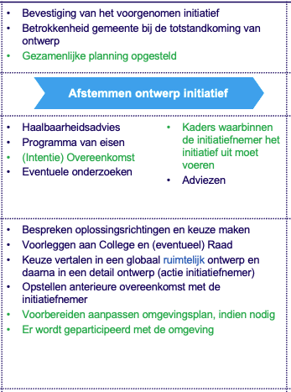
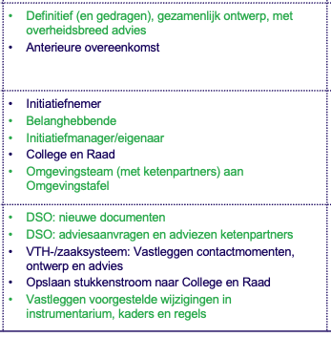
Afstemmen ontwerp initiatief
Hier ontstaan veel documenten (o.a. diverse ontwerpen en participatiegegevens): waar leg je deze vast en hoe zorg je voor versiebeheer?
Naast VTH systeem ook stukkenstroom proces: waar worden die documenten vastgelegd?
Voorgestelde wijzigen voor omgevingsplan: hoe en waar vastleggen (link naar dat proces)?
3
Toezicht en handhaving
8

Slide 9
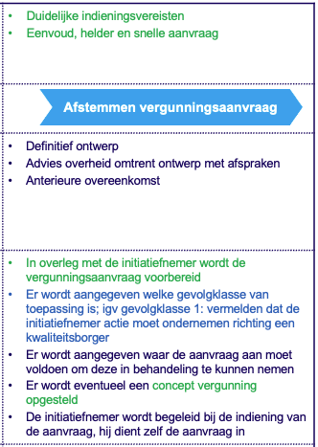
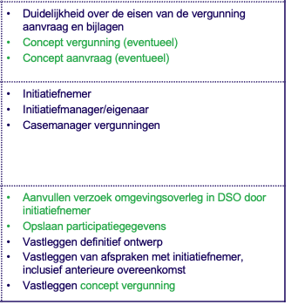
Afstemmen vergunning-aanvraag
Vastleggen uitkomsten (documenten) van dit proces tbv het vergunningenproces: waar leg je dit vast: zelfde systeem al vergunningenproces of niet?
Hoe zorg je ervoor dat er bij ontvangst van een vergunningaanvraag direct een link gelegd wordt naar de uitkomsten van dit initiatievenproces?
4
Toezicht en handhaving
9

Slide 10
Behandelen vergunningaanvraag

Slide 11
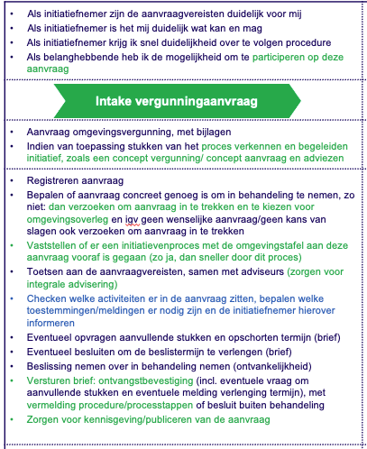
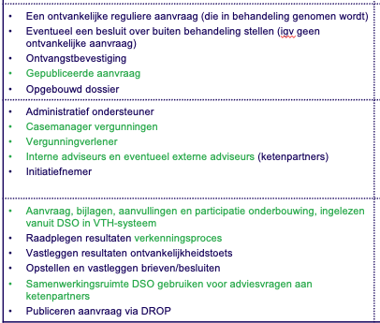
Intake vergunningaanvraag
Registreren van de DSO aanvraag
Instellen behandeldienst (bv milieu meldingen direct door naar OD, met bericht naar BG): wie archiveert alle documenten?
Adviezen vragen: hoe en wie legt de adviezen vast in welk systeem?
Gebruik DSO SWF? (idem vorig proces)
1
Toezicht en handhaving
11

Slide 12
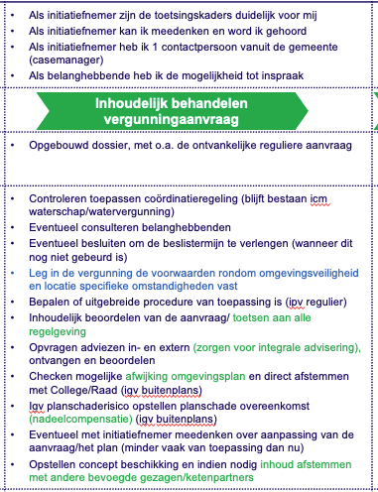
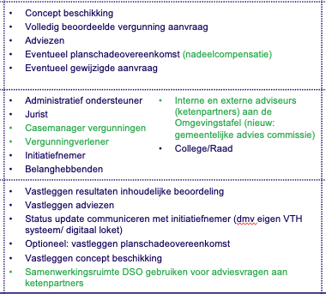
Inhoudelijk behandelen
Beoordeling buitenplanse aanvraag: afstemmen met RO en de Raad: hoe aansturen en waar documenten vastleggen?
Concept beschikking vastleggen en laten toetsen
Versiebeheer (concept) beschikking
2
Toezicht en handhaving
12

Slide 13
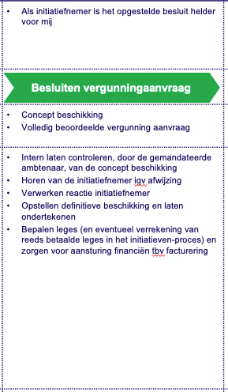
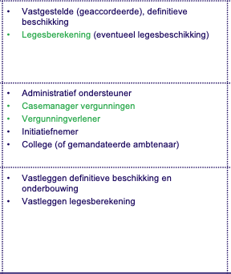
Besluiten
Definitieve (ondertekende) beschikking vastleggen (en archiveren)
Bijbehorende definitieve stukken waarmerken als definitief en archiveren: hoe?
Leges berekening vastleggen en eventueel aparte leges beschikking
3
Toezicht en handhaving
13

Slide 14
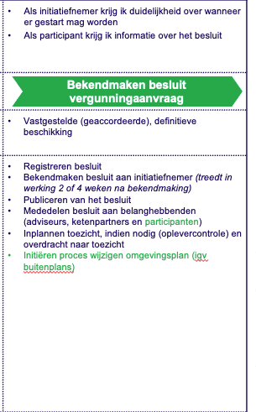
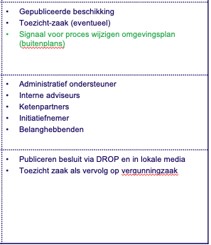
Bekendmaken besluit
Registreren besluit = definitieve beschikking met bijbehorende stukken
Bekendmaken: welke documenten, via welk kanaal, hoe vastleggen dat het is gebeurd?
Documenten/zaakgegevens overdragen naar vervolgprocessen: Toezicht en Handhaving en (eventueel) Wijzigen omgevingsplan: hoe borgen dat deze processen de juiste informatie krijgen?
4
Toezicht en handhaving
14

